Slide 1

Санкт-Петербургский государственный университет телекоммуникаций
им. проф. М.А. Бонч-Бруевича
Программное обеспечение центров обработки данных
Лекция 4. Тестирование программного обеспечения
Выборнова Анастасия Игоревна, к.т.н., доцент кафедры ССиПД

Slide 2

Что такое тестирование ПО?
Проверка соответствия между реальным и ожидаемым поведением программы, осуществляемая на конечном наборе тестов, выбранном определенным образом.
[IEEE Guide to Software Engineering Body of Knowledge, SWEBOK, 2004]
«Любое тестирование — это поиск багов»
[Р.Савин Тестирование дот ком]

Slide 3
Что такое тестирование ПО
Тестирование программного обеспечения – это один из этапов его разработки.
Определение требований
Проектирование
Разработка
Тестирование
Сопровождение
Поставка
Документация

Slide 4
Что такое тестирование ПО?
Основной задачей тестирования является получение информации о статусе готовности ПО.
Оценка системы с целью найти различия между тем, какой система должна быть и какой она есть.
Выявленные ошибки это побочный результат отработки задачи тестирования ПО, так как напрямую не являются нужной и полезной заказчику тестирования информацией.

Slide 5
Что такое тестирование ПО?
Тестирование – это исследование программы для получения информации о ее качестве с точки зрения определенного круга заинтересованных лиц.
[Сem Kaner, «Testing Computer Software» 1999]

Slide 6
Quality Assurance
Quality Assurance (QA) – процесс формирования, контроля и поддержания требуемых свойств и требуемого качества продукции.
Software QA – тот же процесс,
где продукцией выступает
ПО.
Обеспечение качества (QA)
Контроль качества (QC)
Тестирование

Slide 7

Мифы о тестировании
Тестирование - это скучно.
Тестировать не нужно вообще.
Тестирование - это просто.
Тестирование - это дорого.
Тестирование - это слишком долго.
Машины заменят тестировщиков, и они станут ненужными.
Можно полностью протестировать всю систему.
Тестирование улучшает качество продукта.

Slide 8
Классификация видов тестирования
С точки зрения сути работ:
Функциональное тестирование – это проверка выполнения функциональных требований к ПО.
Нефункциональное тестирование – тестирование безопасности, производительности и других нефункциональных характеристик ПО.
Тестирование изменений – неполное тестирование, проводимое с целью контроля качества изменений ПО.

Slide 9
Функциональное тестирование
Функциональное тестирование – это проверка выполнения функциональных требований к ПО.
Функциональная пригодность (suitability)
Точность (accuracy)
Способность к взаимодействию (interoperability)
Соответствие стандартам и правилам (compliance)

Slide 10
Нефункциональное тестирование
Нефункциональное тестирование – это проверка выполнения требований к ПО, не связанных непосредственно с функциональностью ПО
Все виды тестирования производительности:
Нагрузочное тестирование.
Стрессовое тестирование.
Тестирование стабильности или надежности.
Объемное тестирование.

Slide 11
Тестирование производительности
Тестирование производительности делится на:
Нагрузочное тестирование.
Стрессовое тестирование.
Тестирование стабильности или надежности.
Объемное тестирование.

Slide 12
Тестирование производительности
Нагрузочное тестирование – это тестирование поведения ПО под нагрузкой (запросы, пользователи и т.д.).
В процессе нагрузочного тестирования создается поток запросов к ПО определенной интенсивности (обычно в несколько ступеней) и измеряется:
время отклика системы и время выполнения операций.
Число операций в единицу времени.
И соответствие этих величин требуемым.
Цель – определение корректности работы системы.
при расчетных нагрузках

Slide 13
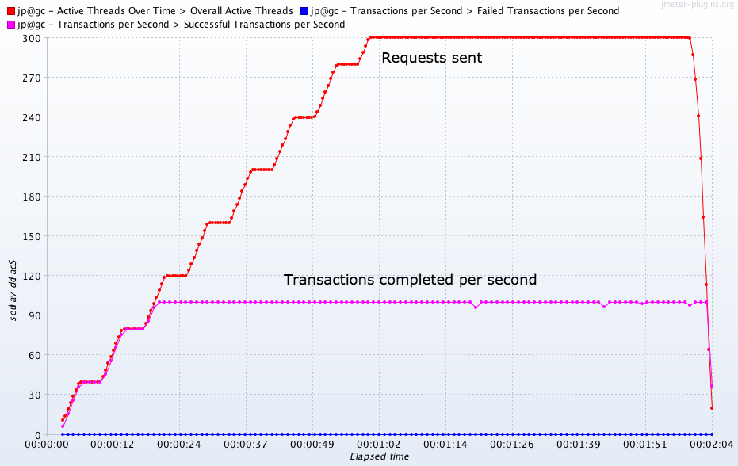
Тестирование производительности
Нагрузочное тестирование:

Slide 14
Тестирование производительности
Стрессовое тестирование – это тестирование поведения системы при больших (значительно больше расчетных) нагрузках или в условиях отказа смежных систем.
Цель – определения корректности поведения системы при больших нагрузках или при отказе смежных систем.

Slide 15
Тестирование производительности
Тестирование стабильности и надежности – тестирование поведения системы при длительной (несколько часов или дней) работе на расчетных или чуть больших нагрузках.
Цель – проверить, что система сможет долго работать при расчетных нагрузках (нет накопления ошибок и т.д.).

Slide 16
Тестирование производительности
Объемное тестирование – тестирование поведения системы при увеличении объема обрабатываемых и хранимых данных.
Цель – определение оптимальной конфигурации программно-аппаратного комплекса хранения данных (какое железо нужно для БД, нужна ли репликация, партиционирование, шардирование и другие способы увеличения производительности БД), сейчас и в перспективе.

Slide 17
Нефункциональное тестирование
Другие типы нефункционального тестирования:
Тестирование установки.
Тестирование удобства пользования (usability testing).
Тестирование на отказ и восстановление.
Конфигурационное тестирование.
Интернационализация и локализация.
Тестирование документации.

Slide 18
Классификация видов тестирования
С точки зрения процесса разработки (и разработчика):
Unit-тестирование (тестирование отдельных функциональных сервисов).
Интеграционное тестирование (тестирование корректности работы всей программы в целом).
Системное тестирование (проверка того, что ПО удовлетворяет всем требованиям заказчика – доп. виды тестирования).
Приемо-сдаточные испытания (ПСИ, тестирование функциональности совместно с заказчиком).

Slide 19
О пользе Unit-тестирования
Unit-тесты часто пишуться разработчиком параллельно с написанием кода и предназначены для проверки функциональности каждого функционального блока кода. Unit-тестирование приводит к дополнительной нагрузке на разработчика, но позволяет решить ряд задач:
Быстрая проверка работоспособности функционального блока.
Быстрое проведение регресса – проверки, что новые изменения не повредили функциональность ПО.
Упрощение рефакторинга кода.

Slide 20
Классификация видов тестирования
С точки зрения процесса тестирования (и тестировщика):
Дымовое тестирование (smoke testing) включая верификацию билда. Дымовое тестирование направлено на выявление грубых ошибок программы, которые делают бессмысленным дальнейшее тестирование (собирается, устанавливается, запускается, соединяется с БД). Хорошо если автоматизировано.
Регрессионное тестирование (regress testing) и его подвид sanity-тестирование.

Slide 21
Классификация видов тестирования
С точки зрения процесса тестирования (и тестировщика):
Регрессионное тестирование (regress testing) и его подвид sanity-тестирование. Регрессионное тестирование направлено на подтверждение того, что при создании новой версии программы не была испорчена предыдущая функциональность и не вернулись ранее уже исправленные дефекты.
Sanity-тестирование предназначено для более глубокого исследования новой или уже существующей функциональности

Slide 22
Классификация видов тестирования
С точки зрения работы тестировщика:
Ручное.
Автоматическое (автотесты и все виды нагрузочного тестирования)

Slide 23
Артефакты тестирования
В соответствие с процессами или методологиями разработки ПО, во время проведения тестирования создается и используется определенное количество тестовых артефактов, в том числе:
План тестирования –документ описывающий весь объем работ по тестированию.
Набор тест кейсов (test cases).
Дефекты и bug-репорты.

Slide 24
План тестирования
Тест-план (Testplan, план тестирования) – это документ, описывающий весь объем работ по тестированию, включая:
Описание тестируемых объектов, стратегии, расписания, критериев начала и окончания тестирования.
Необходимое в процессе работы оборудование.
Требуемые специальные знания.
Оценка рисков с вариантами их разрешения.
Тест-план является важной составляющей процесса тестирования, так как содержит в себе всю необходимую информацию, описывающую данный процесс.

Slide 25
План тестирования
В реальной жизни тест-план будет играть более формальную роль, но, все же, его присутствие имеет много преимуществ:
Приоритезация задач по тестированию.
Построение стратегии тестирования, согласованной со всей командой.
Возможность вести учет всех требуемых ресурсов, как технических, так и человеческих.
Планирование использования ресурсов на тестирование.
Просчет рисков, возможных при проведении тестирования.

Slide 26
Test Case
Тестовый случай (test case) описывает совокупность шагов, конкретных условий и параметров, необходимых для проверки реализации тестируемой функции или её части.
Тест кейс должен содержать:
Выполняемое действие (Action)
Ожидаемый результат (Expected result)
Фактический результат (Test result)

Slide 27
Test Case
Дополнительной полезной информацией будет:
Предусловия (PreConditions) – список шагов, которые приводят проверяемую систему в состояние, пригодное для тестирования, либо список проверок условий того, что система уже находиться в необходимом состоянии.
Постусловия (PostConditions) – список действий, которые возвращают систему в исходное состояние.

Slide 28
Дефекты
Дефект (баг, bug) – несоответствие фактического результата выполнения программы ожидаемому результату.
Баг-репорт (bug report) – технический документ, содержащий в себе полное описание дефекта, включающее информацию, как о самом баге, так и о условиях его возникновения. Баг-репорт должен содержать единую терминологию, описывающую элементы пользовательского интерфейса и события данных элементов, приводящие к возникновению бага.

Slide 29
Дефекты
Общая информация в баг-репорте:
Короткое описание проблемы.
Название проекта, в котором найден дефект.
Компонент приложения, в котором возник дефект.
Версия приложения (билда), в котором найден баг.
Серьезность (severity) – градация степени влияния дефекта на приложение.
Приоритет (priority) – срочность (очередь) исправления бага.
Статус бага в своем жизненном цикле (открыт, отклонен, исправлен, проверен и т.д.).
Автор баг-репорта.
Назначение (кто должен исправить дефект).

Slide 30
Дефекты
Суть дефекта в баг-репорте:
Описание
Шаги воспроизведения (описание пути, который приводит к возникновению дефекта).
Фактический результат (результат, к которому приходим выполнив все шаги воспроизведения).
Ожидаемый результат (результат, который быть в соответствии с требованиями).

Slide 31
Дефекты
2. Окружение:
Операционная система, разрядность, версия операционной системы (Service Pack), браузер и его версия и т.д.
3. Дополнения.
Прикрепленный файл (логи, скриншоты, другие документы, которые могут помочь воспроизвести проблему или решить ее).

Slide 32
Оценка полноты и достаточности тестирования
Для быстрой оценки полноты и достаточности функциональных тестов используется понятие тестового покрытия – процента всех функциональных возможностей ПО, для которых есть (и проводятся) test cases.

Slide 33
Процесс тестирования
В разных методологиях разработки ПО используются различные процессы тестирования во всевозможных видах и комбинациях.
В каждом конкретном случае организации тестирования в компании могут применяться различные варианты и комбинации процессов тестирования.

Slide 34
Процесс тестирования

Slide 36
Дополнительное чтение
Много определений и полезной информации для тестировщиков:
protesting.ru

Slide 37
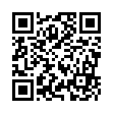
Дополнительное чтение

